Slide 1
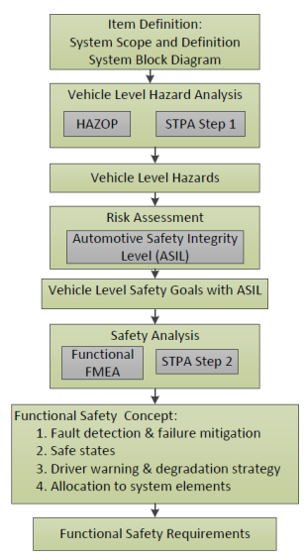
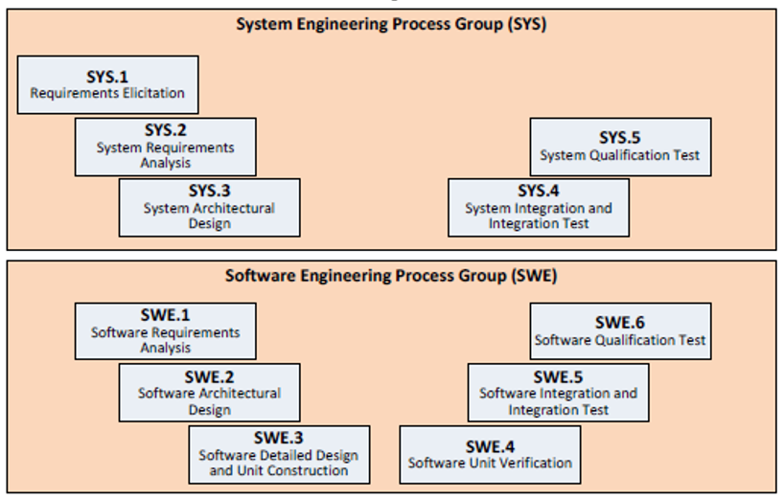

Slide 2
System hamulcowy jest bezpieczny w stosowaniu
poziom ryzyka dla każdego hazardu jest akceptowalny
analiza hazardów jest kompletna i poprawna
Review analizy
3
poziom ryzyka dla każdego hazardu jest akceptowalny
poziom ryzyka dla każdego hazardu jest akceptowalny
1 dok.
3 x 3
każde safety req. dla hazardu jest spełnione
analiza S.R. jest kompletna i poprawna
3 dok.
każde safety req. dla hazardu jest spełnione
Review analizy
każde safety req. dla hazardu jest spełnione
3
3
3
Software
Hardware (elektronika)
Mechanika
Software
Hardware (elektronika)
Mechanika
bo jest zaprojektowane
bo jest wytestowane
bo jest zaprojektowane
bo jest wytestowane
Dokument projektowy
Dokumentacja implementacji
(proj. szczeg.)
Plan testów
Raport testów
4 dok/ wymaganie
36 dok.

Slide 3
hazardy – w 4.1
safety goals – 6 (tabela 25)
safety req. – w 9.1
9.2 – przypisanie wymagań do komponentów
9.2.* - wymagania na kolejne komponenty

